Slide 1

Организация зоны отдыха в д.Богочаново
Знаменского района Омской области

Slide 2
СОДЕРЖАНИЕ:
Раздел 1
Раздел 3
Основные характеристики инвестиционного проекта
Локализация инвестиционного проекта
1. Информация о проекте . . . . . . . . . . . . . . . . . . . . . . . . . . . 3
2. Этапы реализации проекта. . . . . . . . . . . . . . . . . . . . . . . 4
3. Виды услуг . . . . . . . . . . . . . . . . . . . . . . . . . . . . . . . . . . . . . . . . . . . . . . . . . . . . . . . . . 5
4. Описание проекта . . . . . . . . . . . . . . . . . . . . . . . . . . . . . . . . . . . . . . . . . . . .. 6-7
1. Возможные территории
для размещения. . . . . . . . . . . . . . . . . . . . . . . . . . . 13
Раздел 4
Иное ресурсное обеспечение
инвестиционного проекта
Раздел 2
1. Кадровый потенциал . . . . . . . . . . . . . . . . . . . . . . 14
Анализ экономической отрасли
инвестиционного проекта и маркетинг
2. Возможные меры поддержки . . . . . . . . . . . . . . 15
1. Конкурентные преимущества региона . . . . . . . . . . . . . . . . . 8
3. Административная поддержка
2. Транспортно-логистический потенциал
бизнеса . . . . . . . . . . . . . . . . . . . . . . . . . . . . . . . . . . . . 16
Омской области и Знаменского района . . . . . . . . . . . . . . . 9
3. Анализ рынка. . . . . . . . . . . . . . . . . . . . . . . . . . . . . . . . . . . . . . . . . . . . . . . . . . . . .. 10
4. Ключевые потребители в регионе . . . . . . . . . . . . . . . . . . . . . . . .. 11
5. План маркетинга. . . . . . . . . . . . . . . . . . . . . . . . . . . . . . . . . . . . . . . . . . . . . . .. 12
2

Slide 3
Основные характеристики инвестиционного проекта
ИНФОРМАЦИЯ О ПРОЕКТЕ
Наименование инвестиционного проекта:
Организация зоны отдыха в д.Богочаново
Знаменского района Омской области
Цель инвестиционного проекта:
создание современных условий для
качественного отдыха туристов и местных
жителей, знакомство с местной природой и
традициями
Тип проекта:
Создание нового вида услуг (Greenfield)
Отрасль и подотрасль экономики:
туризм
Стадия инвестиционного проекта –
предынвестиционная
(инвестиционное предложение)
ОКВЭД 55.1 «Деятельность гостиниц и
прочих мест для временного проживания»
Описание проекта:
Условия участия в проекте:
собственные средства
средства областной, федеральной субсидии
• создание модульных некапитальных
средств размещения
• строительство бани, торговой точки
• обустройство прилегающей территории
• прокат квадроциклов, лыж,
снегоходов, тюбингов
Планируемый турпоток:
500 – 700 человек в год
3

Slide 4

Основные характеристики инвестиционного проекта
ЭТАПЫ РЕАЛИЗАЦИИ ПРОЕКТА:
1 2
3
4 5
6
3
2
3
3
2
1
месяца
месяца
месяца
месяца
месяца
месяц
Оформление
земельного
участка
Планирование,
составление
сметы расходов,
заключение
договоров
Приобретение
модулей,
строительных
материалов,
оборудования
Монтаж
модулей
размещения,
подведение
коммуникаций
Обустройство
интерьеров,
территории
Маркетинг и
запуск
поставки
2-х
Срок реализации: до
лет
4

Slide 5
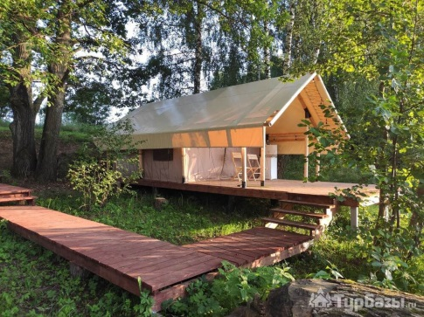
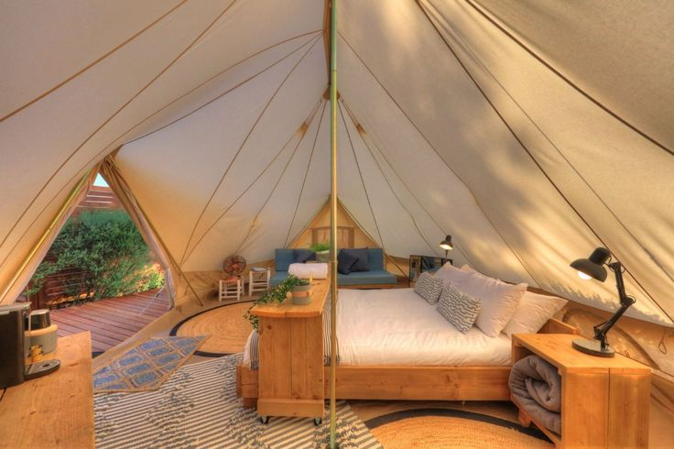
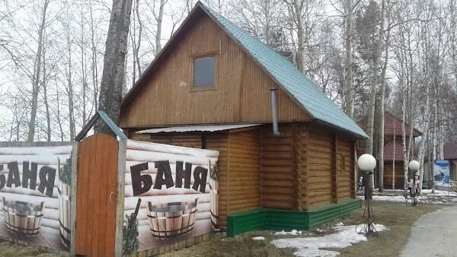
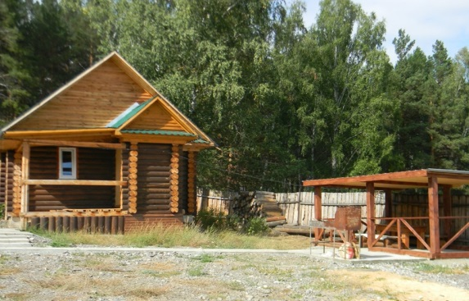
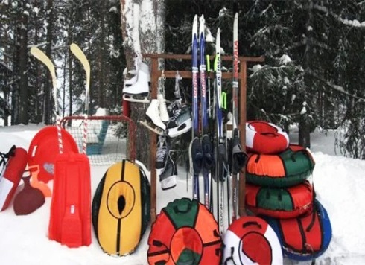
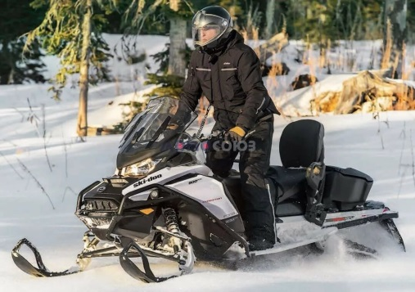
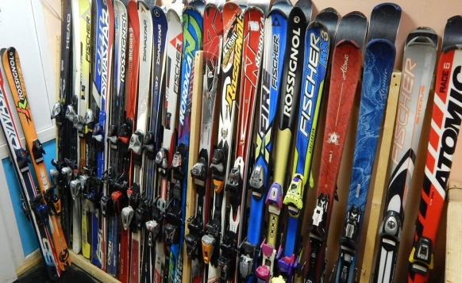
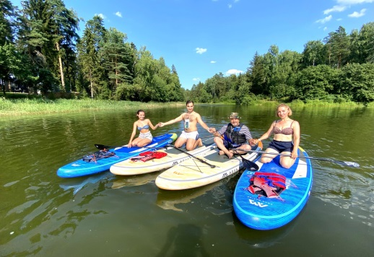
Основные характеристики инвестиционного проекта
ВИДЫ УСЛУГ
Глэмпинг
Банный комплекс
Кафе, объект торговли
Прокат спортивного инвентаря
5

Slide 6
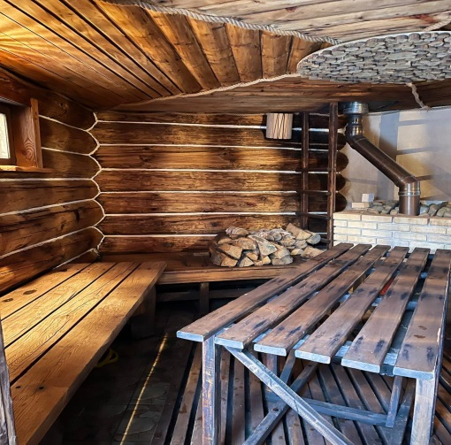

Основные характеристики инвестиционного проекта
ОПИСАНИЕ ПРОЕКТА
Г л э м п и н г - это вид отдыха, который сочетает в себе комфорт и близость к
природе.
Треугольные домики с панорамными окнами
Внутри есть всё для комфортного пребывания: освещение, ванная комната, чай,
кофе.
Банный комплекс (баня с парной, банный чан). Уютная баня вдали от города, в окружении леса, для комфортного отдыха и восстановления физического и
эмоционального состояния.
Кафе
Предоставляет возможность ознакомиться с блюдами национальной
кухни.
Деревня Богочаново Знаменского района, на окраине которой предлагается разместить глэмпинги. В шаговой доступности располагается Чудская гора. Сформирован ознакомительный маршрут по Знаменскому району, один из них «Путешествие по Московско-Сибирскому тракту: Изюцкая слобода – Аевская слобода», «Тайны Чудской горы».
66

Slide 7
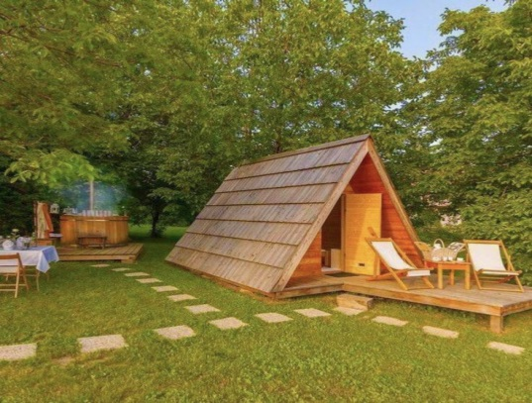
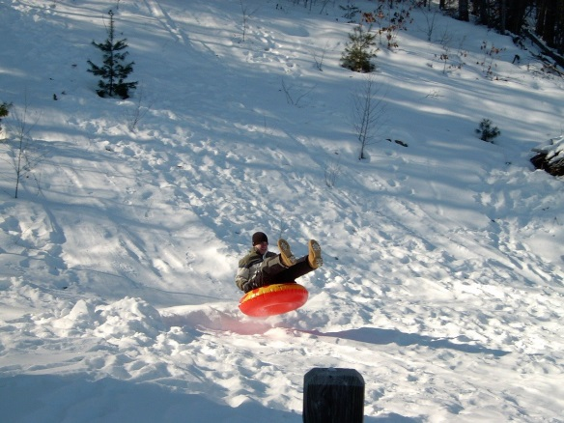
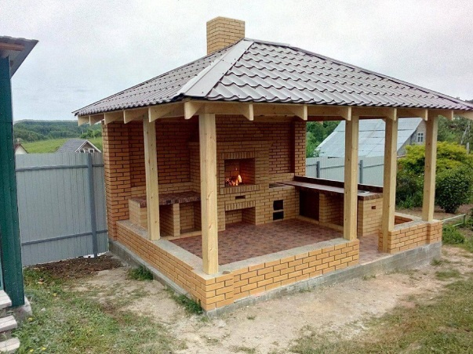
Основные характеристики инвестиционного проекта
ОПИСАНИЕ ПРОЕКТА
На территории базы отдыха предлагается создать инфраструктуру
для активного времяпрепровождения:
Безопасные игровые зоны (горки, песочницы) для юных посетителей
аренда катамаранов в летний период; лыжи, тюбинги, снегоход в зимний
период для активного отдыха на природе
мангальная зона с беседкой
Расположение базы отдыха в д. Богочаново предоставляет уникальную возможность
провести с семьей выходные. Отдых на природе в уютном, тихом месте на берегу озера.
7

Slide 8
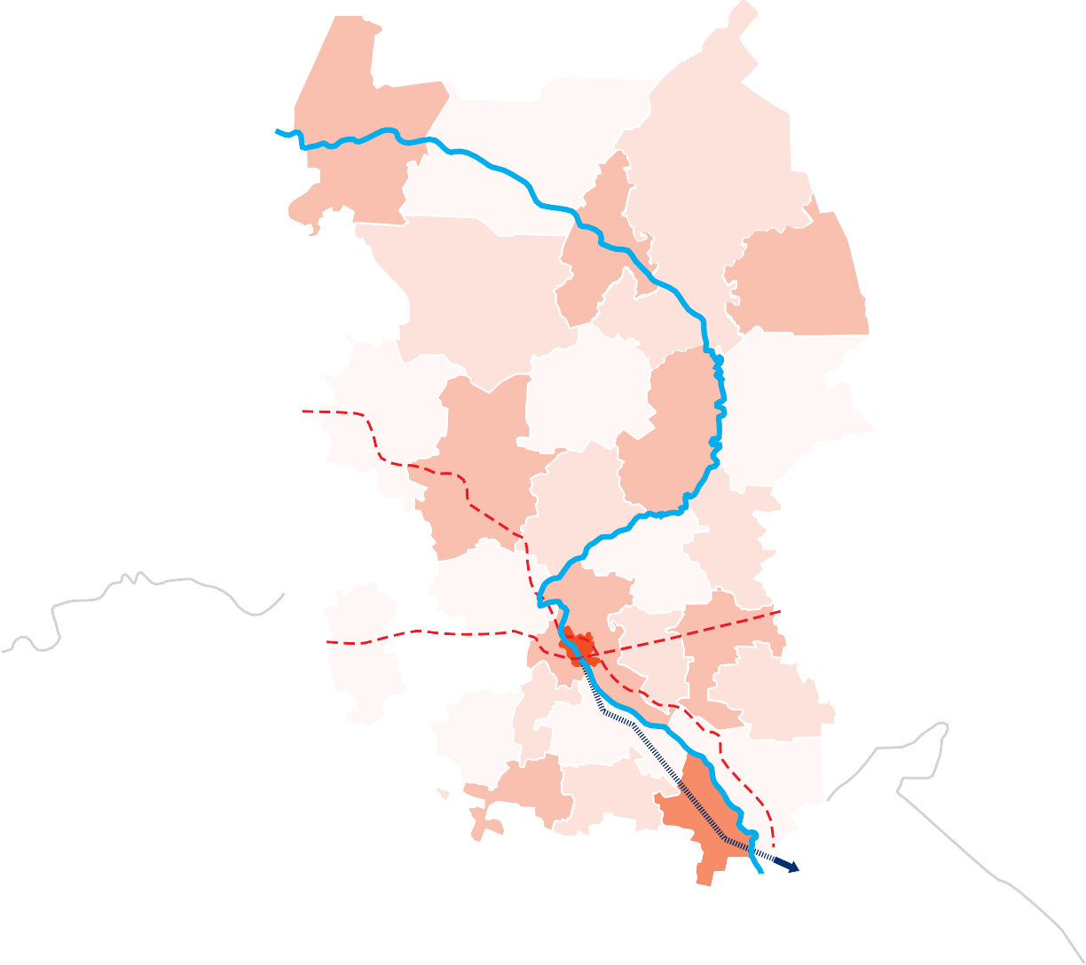



КОНКУРЕНТНЫЕ ПРЕИМУЩЕСТВА РЕГИОНА
Анализ экономической отрасли инвестиционного проекта и маркетинг
В Омской области проживает более 1,8 млн человек,
из них 1,1 млн в городе Омск, 9,8 тыс. в Знаменском районе
По итогам 2024 года Омская область заняла 31 место по итогам Национального туристического рейтинга (в 2024 году наш регион посетили более 710 тыс. туристов)
Река Иртыш
Усть-Ишимский
Тевризский
Тарский
ОМСК
Тюмень Новосибирск Москва Казахстан
Знаменский
Богатое культурное наследие, памятники архитектуры, памятники деревянного зодчества, музеи и национальные деревни
680 км
600 км
2800 км
200 км
Седельниковский
Большеуковский
Речной порт
Тюменская область
Наличие мест размещения для организации баз отдыха. В Омской области запущен проект «Земля для туризма», направленный на развитие туристического потенциала региона
Крутинский
Колосовский
Муромцевский
Тюкалинский
Большереченский
Саргатский
Западно-Сибирская железная дорога
Нижнеомский
Широкая линейка мер поддержки с адаптивностью под инвестиционные проекты
Называевский
Любинский
Горьковский
Новосибирская область
Омский
Петропавловск
Москаленский
Омск
Кормиловский
Калачинский
Исилькульский
Марьяновский
Оконешниковский
Граница с Тюменской, Томской, Новосибирской областями и Республикой Казахстан
Железная дорога
Автомагистраль
Приграничный пункт
Щербакульский
Таврический
Полтавский
Одесский
Черлакский
Павлоградский
Автодорога федерального значения
Нововаршавский
Казахстан
Русско-Полянский
Павлодар
7

Slide 9

Анализ экономической отрасли инвестиционного проекта и маркетинг
ТРАНСПОРТНО-ЛОГИСТИЧЕСКИЙ ПОТЕНЦИАЛ
ОМСКОЙ ОБЛАСТИ
ЗНАМЕНСКОГО РАЙОНА
Автомобильные дороги:
Автомобильные дороги:
• Общая протяженность 24 050,4 км
• Общая протяженность муниципальных дорог 7,255 км
• Крупные федеральные автомобильные автомагистрали:
Из них с твердым покрытием 5,339 км
Р-402 Тюмень – Ялуторовск – Ишим – Омск
•
Крупные региональные автомобильные автомагистрали:
Р-254 Челябинск – Курган – Омск – Новосибирск (часть европейского
маршрута E30 и азиатского маршрута AH6)
52 ОП РЗ К-4 Автомобильная дорога регионального значения
А-320 Омск – Черлак – граница с республикой Казахстан (часть европейского
маршрута E127 и азиатского маршрута AH60)
• Заключено концессионное соглашение о строительстве автомобильной дороги
«Северный обход города Омска», которая может стать частью продолжения
трассы М-12 (Москва-Казань-Монголия)
Омск-Тара
52 ОП РЗ К-17 Автомобильная дорога регионального
значения Тобольск-Тара-Томск, участок Тара - Усть-Ишим
Транссибирская железнодорожная магистраль:
Транссибирская железнодорожная магистраль:
• От село Знаменское Омской области до ближайшей ЖД станции 351 км
• Общая протяженность по территории Омской области 1 209 км, 25 ж/д
станций
• Международное сообщение: на востоке магистраль обеспечивает выход на
сеть железных дорог Северной Кореи, Китая и Монголии, на западе - через
российские порты и пограничные переходы – в европейские страны
Водный транспорт :
Водный транспорт :
Обь-Иртышский бассейн имеет связь с Казахстаном и Китаем
река Иртыш
Международный аэропорт им. Дмитрия
Карбышева:
• Входит в тридцатку лучших российских аэропортов по перевозкам
пассажиров, грузов и почты
• Ежегодный пассажиропоток 1,7 млн чел
>
• Подписано концессионное соглашение о строительстве аэропорта
«Омск-Федоровка» в период 2026-2028 гг.
9

Slide 10
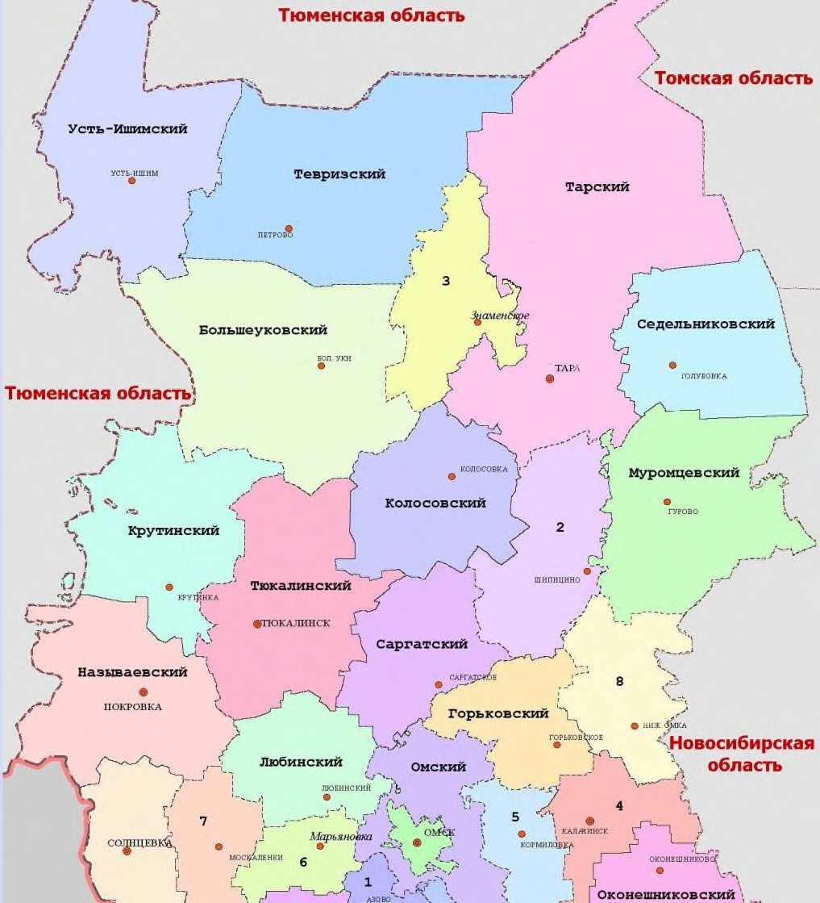
АНАЛИЗ РЫНКА
В Знаменском районе:
Базы отдыха с установкой глэмпингов и организацией платной рыбалки отсутствуют
В ближайших соседних районах (Большереченском,Тарском, Седельниковском) базы отдыха с установкой глэмпингов и организацией платной рыбалки отсутствуют
В Муромцевском районе:
Общество с ограниченной ответственностью «Сила Окунево» работает с 2023 года в сфере предоставления мест для краткосрочного проживания
В Колосовском районе:
Эко усадьба «Охотничья заимка»
В городе Омск:
Расстояние до города Омска от с.Знаменское составляет 351 км,
Общество с ограниченной ответственность «Сибирский Отдых" работает с 2024 года в сфере предоставления мест для краткосрочного проживания
Общество с ограниченной ответственностью «Саратовское Урочище»
работает с 2004 года в сфере предоставления мест для краткосрочного
проживания
110
0

Slide 11
Анализ экономической отрасли инвестиционного проекта и маркетинг
КЛЮЧЕВЫЕ ПОТРЕБИТЕЛИ В РЕГИОНЕ
Молодые пары (25–40 лет)
для этой аудитории подойдут индивидуальные домики с красивым дизайном, костровые зоны,
возможность арендовать лыжи, тюбинги, снегоходы, катамараны
Семьи с детьми
для них важен комфорт: чистота, безопасность территории, развлечения для детей, детская
площадка
Любители экологического туризма
отдыхающие, которые стремятся насладиться природой, не отказываясь от комфорта и удобств
Любители рыбалки
Отдых на берегу озера в семейном кругу с удочкой
111
1

Slide 12

Анализ экономической отрасли инвестиционного проекта и маркетинг
ПЛАН МАРКЕТИНГА
1
Создание уникального туристического
предложения
4 Цифровой маркетинг
и информационная поддержка
• Создание логотипа
• Запуск сайта, контекстная реклама
(Яндекс/Google), продвижение в соцсетях
• Разработка визуальной айдентики
• SEO-оптимизация для повышения видимости в
2 Сотрудничество с туристическим
поисковых системах
агенствами и партнерами
• Публикация на отраслевых порталах
• Подписание контрактов
5
Участие в выставках и отраслевых
мероприятиях
• Размещение на профильных платформах
• Обеспечение оперативной обработки заказов
и технической поддержки
• Региональные, федеральные, международные
6 Разработка системы скидок для
3
Использование CRM-системы
• Автоматизация маркетинга
потенциальных потребителей
• Таргетированная реклама
• Оценка эффективности маркетинговых
кампаний
12

Slide 13
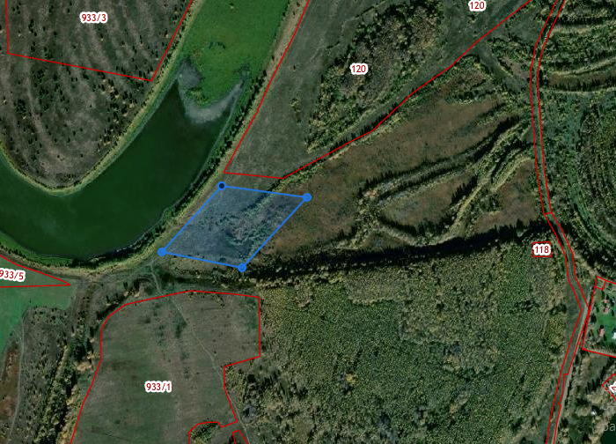
Локализация инвестиционного проекта
ВОЗМОЖНЫЕ ТЕРРИТОРИИ ДЛЯ РАЗМЕЩЕНИЯ
Локация:
Омская область,
Знаменский район район, Семеновское с/п,
д. Богочаново
Общая площадь: 5,6 га
Категория земель: земли населенных пунктов
13

Slide 14

Иное ресурсное обеспечение инвестиционного проекта
КАДРОВЫЙ ПОТЕНЦИАЛ
Общая численность населения
Знаменского района
Среднемесячная номинальная
начисленная заработная плата за 2024 г
Знаменский район
42322,6 руб
9,8
тыс человек
Омская область
СФО
76 941
руб
64 428
руб
53,1 %
46,9 %
женщины
мужчины
Численность рабочей силы, 2024 г
23,095 тыс человек
Образование в Омской области:
Основные направления подготовки:
19
образовательных организаций
высшего образования
59
СУЗов
туризм:
гостиничное дело: торговля и общественное питание :
120
130 50
450
тыс. студентов
(высшее и среднеспец. образование)
студентов
студентов
студентов
14

Slide 15
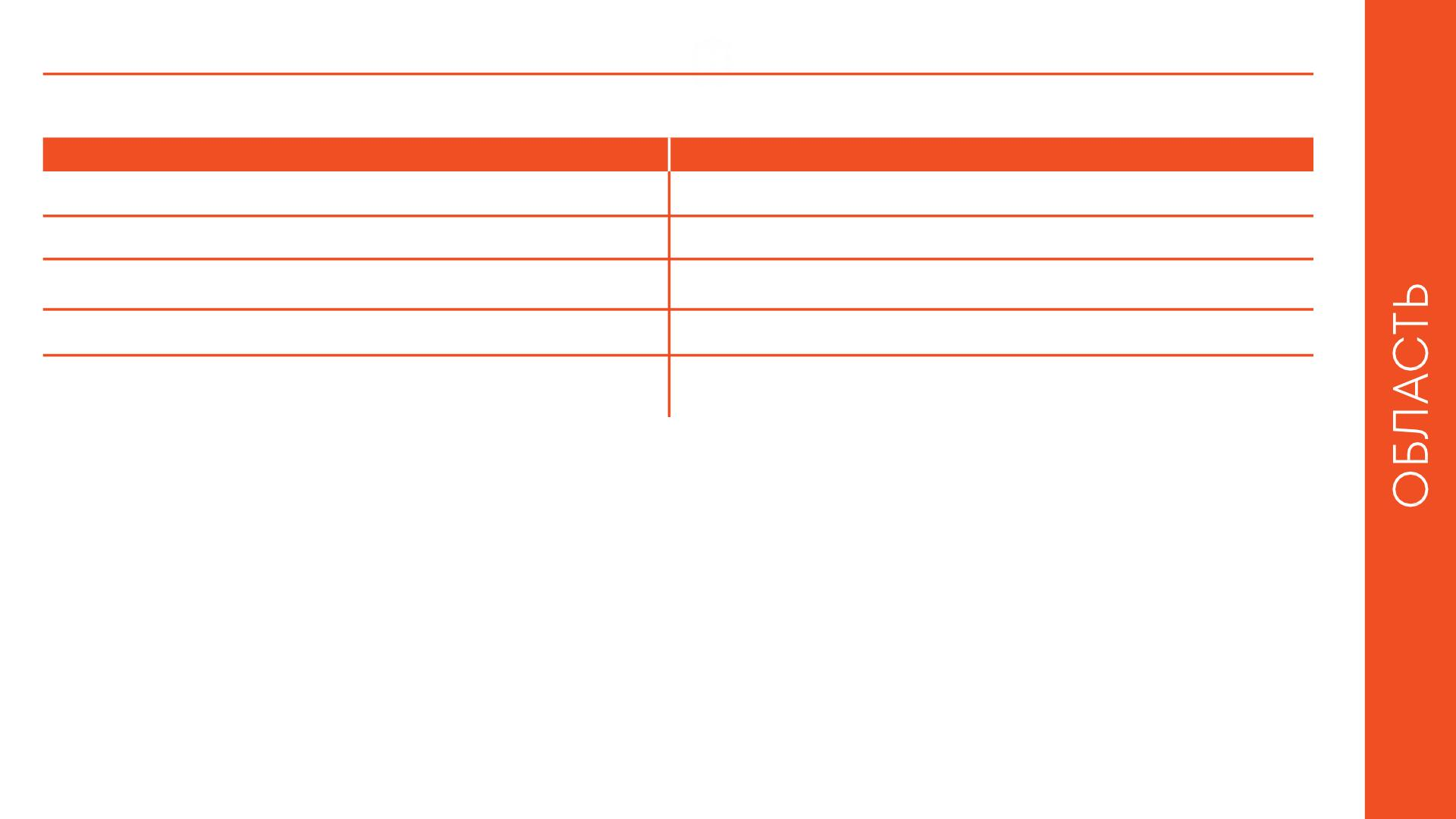
Иное ресурсное обеспечение инвестиционного проекта
ВОЗМОЖНЫЕ МЕРЫ ПОДДЕРЖКИ
Меры поддержки
Эффект от применения
Субсидии Минэкономразвития России в рамках
государственной программы «Развитие туризма»
Субсидии на создание модульных некапитальных средств
размещения
Субсидии СМСП
(до 1,5 млн руб)
Возмещение затрат на приобретение оборудования, относящегося ко
второй и выше амортизационным группам
Микрозаймы СМСП
Приобретение основных средств, внедрение новых технологий,
(до 5 млн руб на срок не более 3 лет по ставке от 4 % до 12 %)
развитие научно-технической и инновационной деятельности
Инвестзаймы СМПС
Реализация инвестиционных проектов в сфере растениеводства
(от 5 млн руб до 20 млн руб. по ставке 10%)
Гарантийная поддержка СМСП Региональным гарантийным центром Поручительство в обеспечение обязательств СМСП перед
(поручительство не более 25 млн руб при ставке вознаграждения 0,25-
финансовыми организациями
1,25%)
15

Slide 16



Иное ресурсное обеспечение инвестиционного проекта
АДМИНИСТРАТИВНАЯ ПОДДЕРЖКА БИЗНЕСА
Меры поддержки
Эффект от применения
Сопровождение инвестиционных проектов в режиме «одного окна»
Содействие реализации проектов и представление интересов в органах власти Омской области и органах местного самоуправления
Подбор площадок для реализации инвестиционных проектов
Разработка, доработка, экспертиза бизнес-планов, технико-экономических обоснований и финансовых моделей инвестиционных проектов
Информационно-консультационная, юридическая, консалтинговая помощь по вопросам получения мер государственной поддержки и реализации инвестиционного проекта на территории региона
investomsk.ru
Телефон: +7 (3812) 40-80-49
info@investomsk.ru, arvd@mail.ru
Омск, ул. 70 лет Октября, 25/2, каб. 4-3
znamenskoe-r52.gosweb.gosuslugi.ru
Телефон: +7 (38179) 21-4-28
znam@mr.omskportal.ru
Агентство развития и инвестиций Омской области
Инвестиционный интернет-портал Омской области
investomsk.ru
с. Знаменское, ул. Ленина, 13, каб. 23
16
15

